Slide 1
Virtuālās laboratorijas izveide ar tīmekļa tehnoloģijām
Darba autors: Ēvalds Zemturis
Darba vadītājs: Mg. oec. Gints Neimanis

Slide 2
Aktualitāte
Pieaugoša nepieciešamība pēc attālinātas mācību vides
Problēma: Esošie tehnoloģiskie risinājumi nav parocīgi izglītības iestādēm

Slide 3
Mērķis un uzdevumi
Izveidot integrētu sistēmu mācību procesam:
  Virtualizācijai
  Piekļuvei
  Automatizācijai
Galvenie uzdevumi:
  Portālu izveide un procesu automatizācija

Slide 4
Tehnoloģiskais steks
Virtualizācijai – Proxmox
Aizmugursistēmai – Spring Boot
Piekļuvei – Guacamole
Automatizācijai – Ansible
Datubāzes sistēmai - PostgreSQL

Slide 5
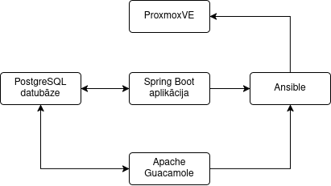
Autora veikums
Šī brīža arhitektūras diagramma

Slide 6
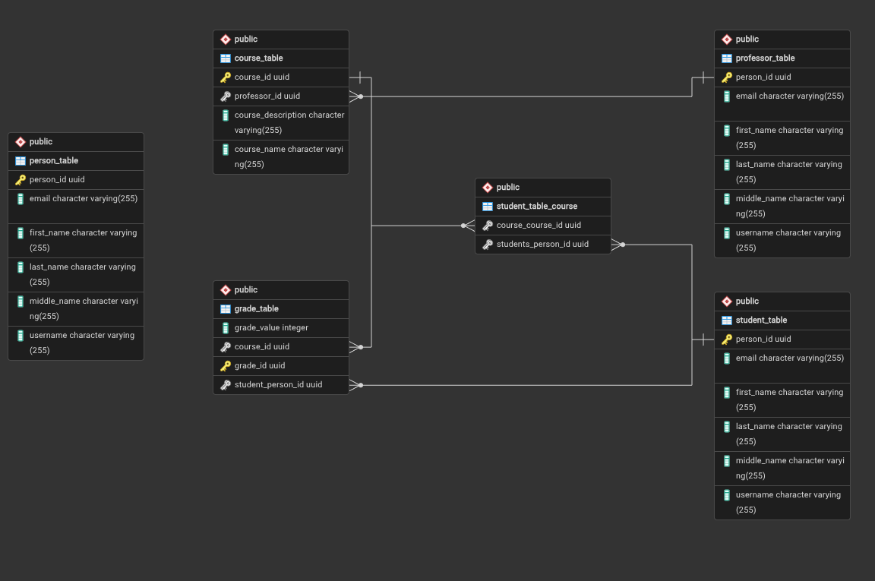
Autora veikums
Šī brīža datubāzes ER diagramma

Slide 7
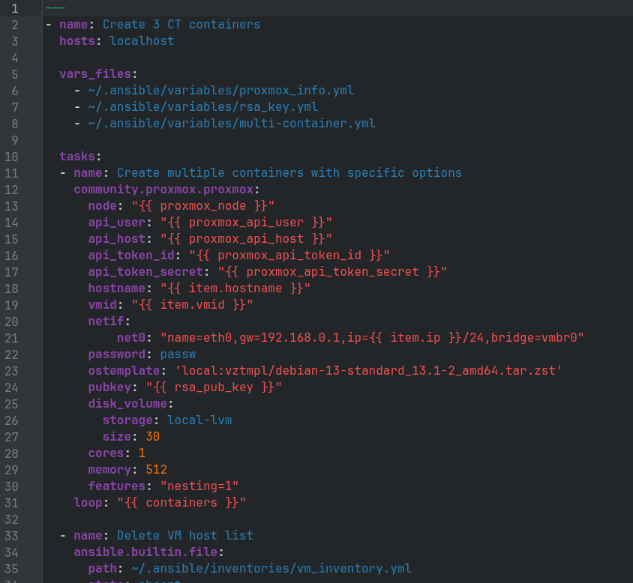
Autora veikums
Ansible “playbook”

Slide 8
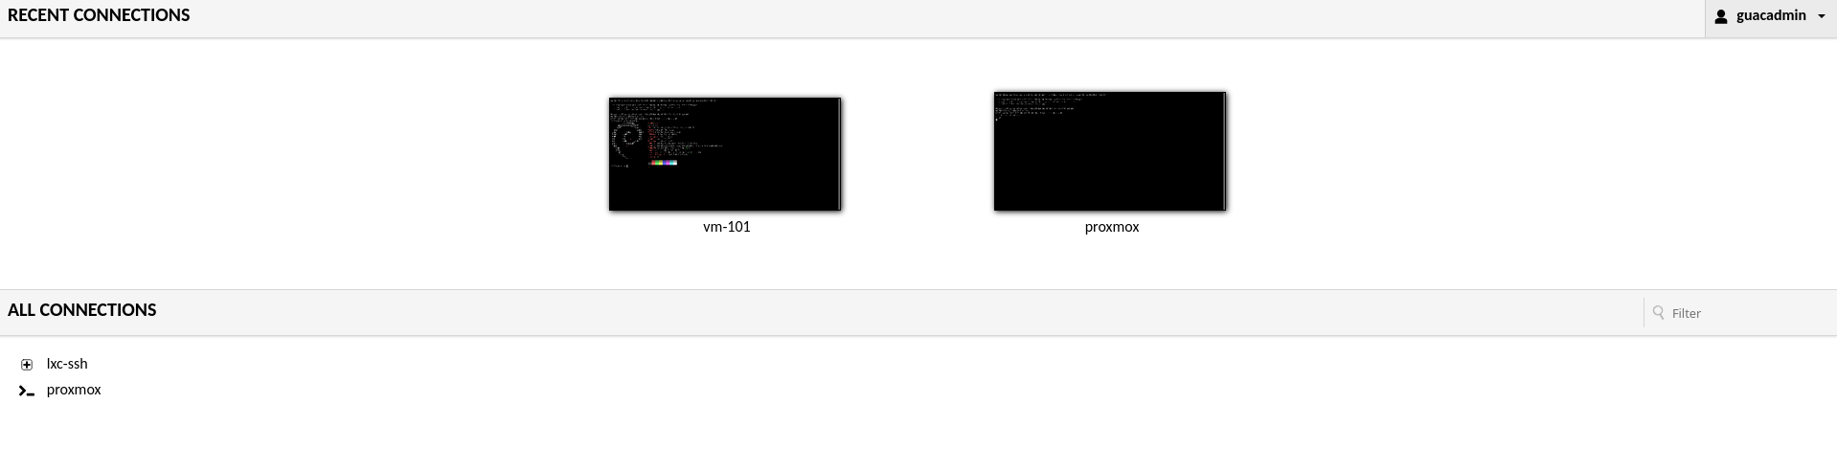
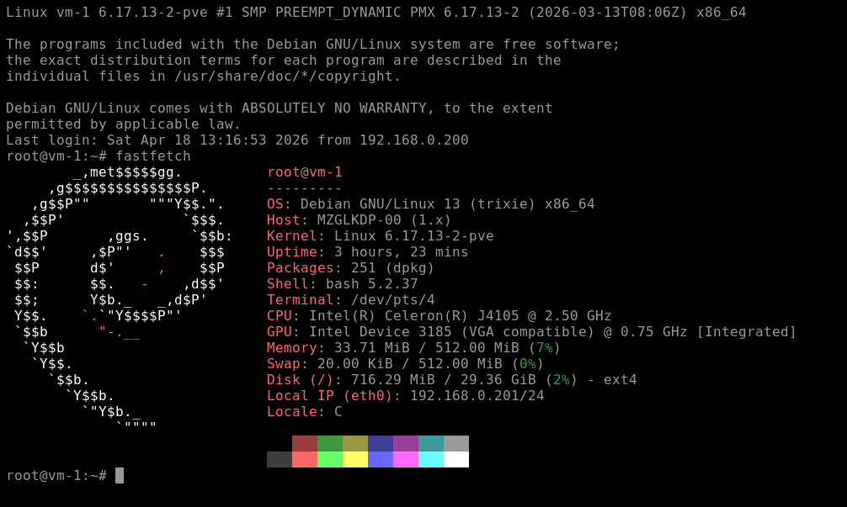
Autora veikums
Guacamole pieslēgšanās

Slide 9
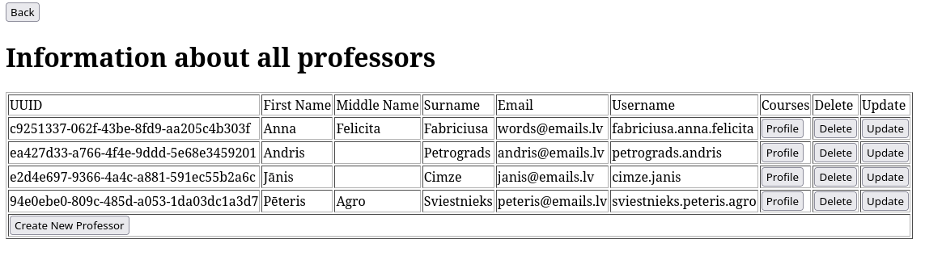
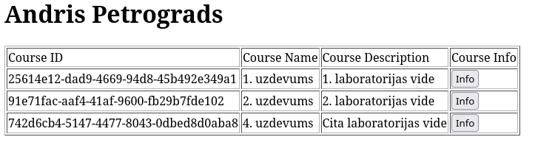
Rezultātu demonstrācija

Slide 10
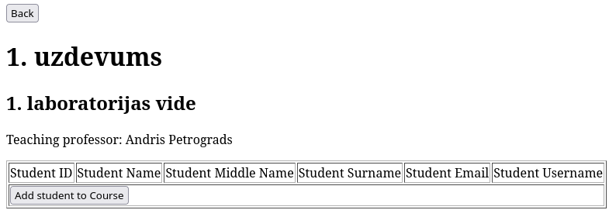
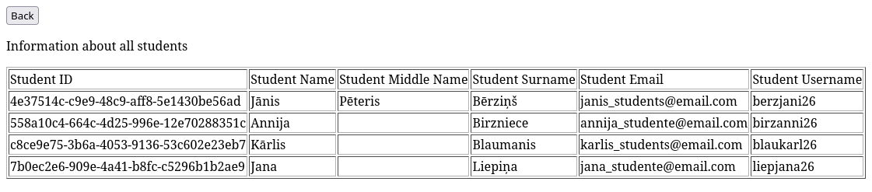
Rezultātu demonstrācija

Slide 11
Secinājumi un nākotne
Automatizācija būtiski samazina darba vižu sagatavošanas laiku
Priekšlikumi: monitoringa integrācija, testu papildināšana, pilnveidota izstrāde, tehnoloģiju integrēšana sistēmā

Slide 12
Paldies par uzmanību!

